Slide 1
Niepodległość trudne słowo...

Slide 2
I00 Lat
I00 lat niewoli i cierpienia
Ciągłych nacisków upokorzenia
I00 lat spełniania zaborców woli
Nakazów zakazów naszej niewoli
I00 lat marzenia o wolności
Wiecznej prawdziwej niepodległości
Żeby tak Polska jeszcze powstała
W swojej odwadze walce niemała…
Marian Adamczuk

Slide 3
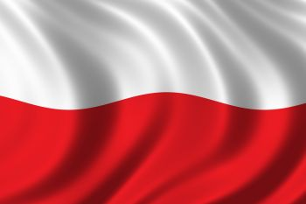
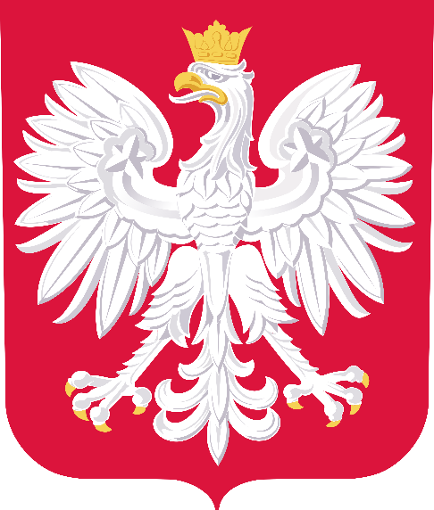
Dzień 11 listopada 1918r uważa się umownie za zakończenie I Wojny Światowej .
Dzień 11 listopada jest również uważany przez Polaków za dzień odzyskania niepodległości.

Slide 4
I795 – III Rozbiór Polski …
Polska znika z map świata na 123 lata

Slide 5
Przez cały czas w zaborach Polacy nie ustanie walczyli o odzyskanie niepodległości i obronę tożsamości narodowej…

Slide 6
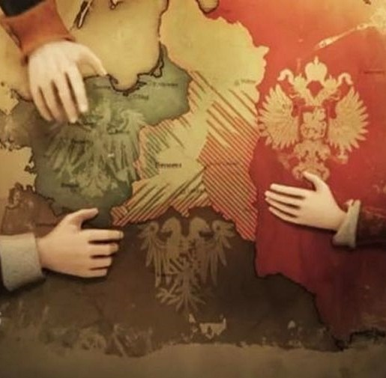
W następstwie rozbiorów ziemie polskie zostały włączone po państw zaborczych jako ich prowincje. Z zaboru austriackiego utworzono Galicję , z zaboru pruskiego : Prusy Południowe , Zachodnie i Nowowschodnie natomiast zabór rosyjski podzielony został na gubernie i powiaty. Wszędzie wpowadzono własne ustawodawstwo i scentralizowaną biurokrację. Rozbiory odbiły się niekorzystnie także na gospodarce ziem polskich : upadła większość banków, załamał się handel, zlikwidowano wiele manufaktur. Życie Polaków uzależnione było od zaborców. Niezależnie od miejsca zamieszkania najbardziej dotkliwie odczuła to szlachta, której odmawiano praw szlacheckich.

Slide 7
Rozbiory Polski
Mapa pokazuje upadek Polski podzielonej przez jej sąsiadów.

Slide 8
Powstanie Kościuszkowskie

Slide 9
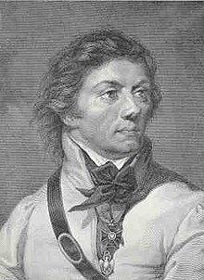
Powstanie Kościuszkowskie wybuchło w roku 1794.
Jedna z najważniejszych prób odzyskania niepodległości.
Było pod przewodnictwem Tadeusz Kościuszki.

Slide 10
Powstanie Listopadowe

Slide 11
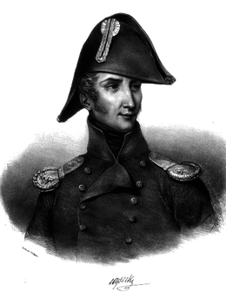
W noc listopadową z 29 na 30 listopada Warszawa rozpoczyna kolejne powstanie, któremu przewodniczy podporucznik Piotr Wysocki .

Slide 12
Powstanie styczniowe

Slide 13
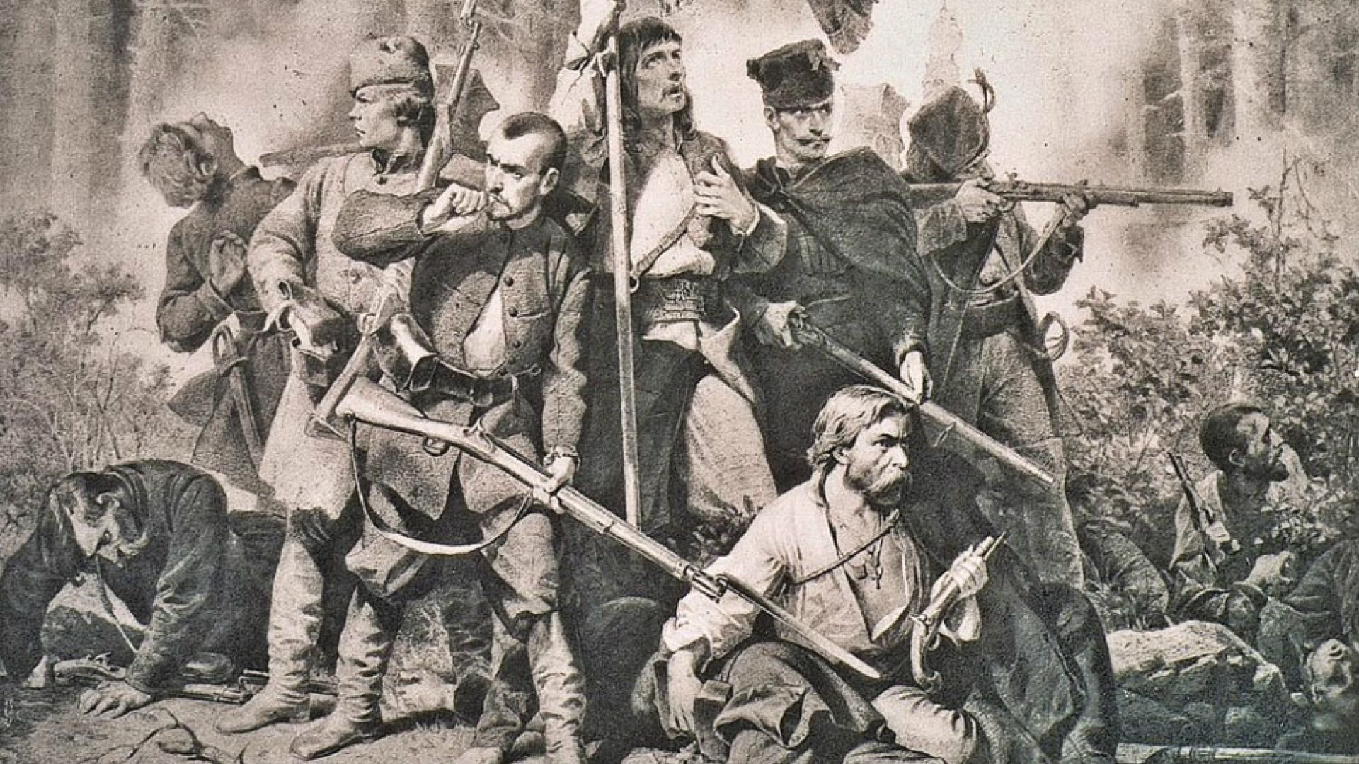
22 stycznia 1863 r. wybucha powstanie styczniowe. Jedno z najdłuższych i najbardziej krwawych powstań narodowowyzwoleńczych.

Slide 14
I Wojna Światowa

Slide 15
Front północno-zachodni w Europie

Slide 16
Przyczyn wybuchu I wojny światowej należy szukać w ówczesnych przeciwstawnych dążeniach wielkich mocarstw europejskich, a co za tym idzie w sprzeczności wzajemnych interesów i rodzących je konfliktach. Niemcy dążyły do zbudowania mocarstwa o znaczeniu europejskim i światowym, obejmującym także kolonie w Afryce i Azji.

Slide 17
W wojnie wzięły udział 33 państwa. Zginęło około 10 milionów żołnierzy, drugie tyle zostało rannych. Zmarło 15,1% ogółu mężczyzn a Niemczech, 17,1% w Austro-Węgrach, 10,5% we Francji i 5,1% w Wielkiej Brytanii.

Slide 18
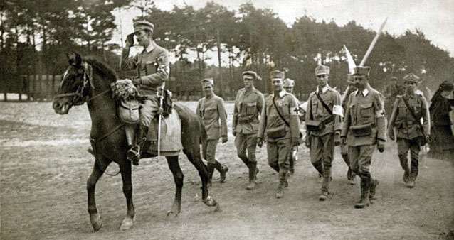
Z chwilą wybuchu wojny sytuacja Polaków we wszystkich trzech zaborach była bardzo różna. Największymi swobodami cieszyli się Polacy zamieszkujący ziemie znajdujące się pod zaborem austriackim. Istniały tam zalegalizowane partie polityczne, a Polacy posiadali swą reprezentację w parlamencie austriackim. Z drugiej strony panowało na tych ziemiach olbrzymie zacofanie gospodarcze i bieda. W zaborze pruskim mimo, iż warunki gospodarcze były o wiele lepsze, a ludzie nie cierpieli takiej biedy, to Polacy byli bardzo dyskryminowani. W zaborze rosyjskim w ostatnich latach poprzedzających wybuch I wojny światowej zaznaczył się dość wyraźny wzrost gospodarczy. Istniały tam też silne tajne organizacje.
Legiony Polskie

Slide 19
Ojcowie Niepodległości

Slide 22
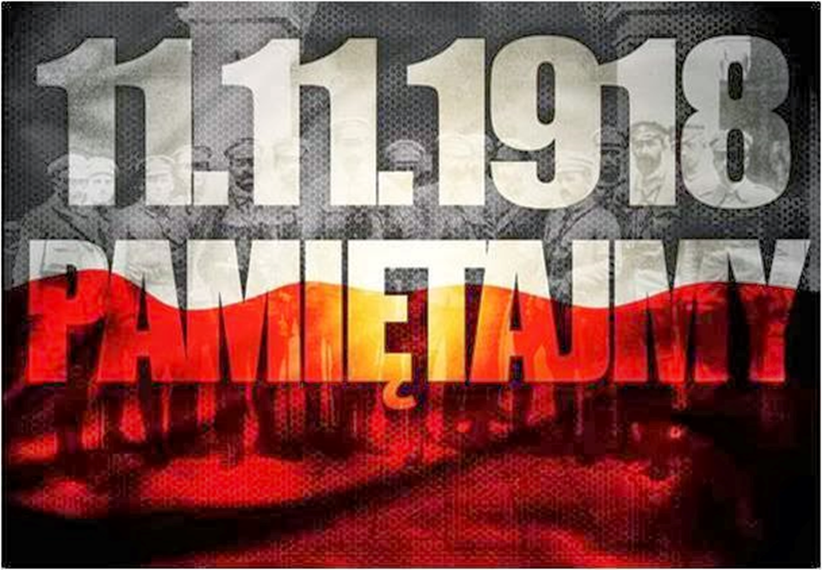

Slide 23
Dziękuje za obejrzenie mojej prezentacji!

Slide 24
Do prezentacji został wykorzystany fragment wiersza lokalnego pisarza z Podlodowa pana Mariana Adamczuka pt. ‚‚ 100 lat ’’.

